Slide 1
Die Liga der äusserst deutschen Gentlemen*innen
präsentiert
2025-2029

Slide 2
Christians of the Galaxy

Slide 3
Wirtschaft und Energie Katherina Reiche
Superkraft:
Gedanken-manipulation
Notes:
Jede Menge Energie

Slide 4
Auswärtiges Amt Johann Wadephul
Superkraft:
Teleportation
Notes:
Das kleine Nordlicht

Slide 5
Gesundheit Nina Warken
Superkraft:
Superschrei

Slide 6
Verkehr Patrick Schnieder
Superkraft:
Unsichtbar

Slide 7
Digitalisierung und Staatsmodernisierung Karsten Wildberger
Superkraft:
Technomantie
Notes:
Mr Saturn

Slide 8
Familie und Bildung Karin Prien
Superkraft:
Kräuterhexe
Notes:
Anne Frank

Slide 9
Kanzleramtschef Thorsten Frei
Superkraft:
Gummi

Slide 10
Justice League of the Freistaat

Slide 11
Inneres und Heimat Alexander Dobrindt
SUPERKRAFT:
Superheilung

Slide 12
Ernährung und Landwirtschaft Alois Rainer
Superkraft:
Messer so tschutschuu
Notes:
Der Metzger

Slide 13
Forschung, Technologie und Raumfahrt Dorothee Bär
Superkraft:
Fliegen, sogar ins All

Slide 14
Avengers of the Arbeiterklasse

Slide 15
Finanzen und Mini-Boss Lars Klingbeil
Superkraft:
Duplizieren
Notes:
Der Punk

Slide 16
Arbeit und Soziales Bärbel Bas
Superkraft:
Social-Shape-Shifter

Slide 17
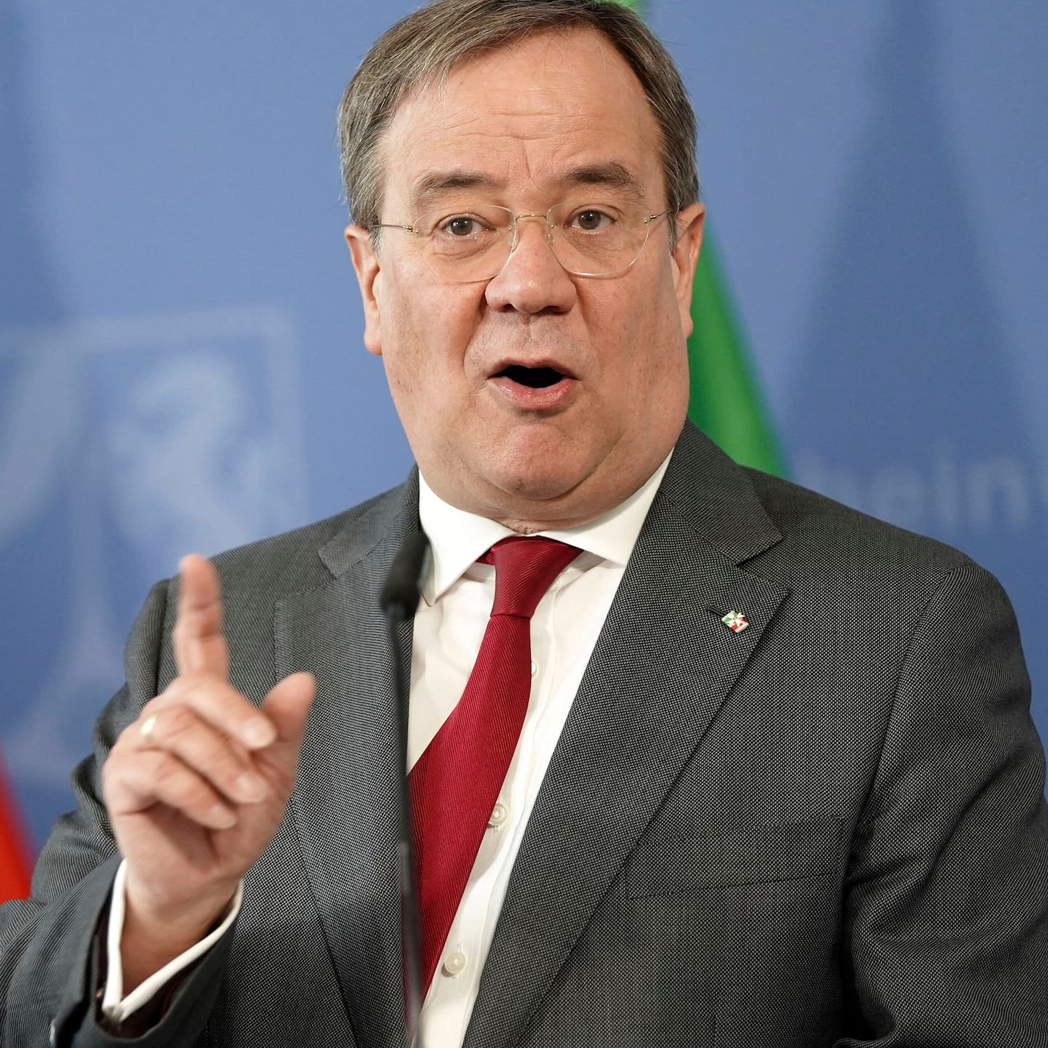
Verteidigung Boris Pistorius
Superkraft:
Iron Man Suit

Slide 18
Justiz und Verbraucherschutz Stefanie Hubig
Superkraft:
Bücher anfassen und Informationen rausziehen

Slide 19
Umwelt und Klimaschutz Carsten Schneider
Superkraft:
Poison Yvi

Slide 20
Wohnung und Bauen Verena Hubertz
Superkraft:
Materie erschaffen
Notes:
Die Kochinfluencerin

Slide 21
Entwicklung Reem Alabali-Radovan
Superkraft:
Kann alle Sprachen

Slide 22
Boss friedrich Merz
Superkraft:
Realität verändern

Slide 23
Quelle
https://www.tagesschau.de/inland/innenpolitik/kabinett-cdu-csu-spd-100.html

